Slide 1
Алгоритм проектирования экскурсионно- познавательных маршрутов

Slide 2
Алгоритм — набор инструкций, описывающих порядок действий исполнителя для достижения некоторого результата
Алгоритм — последовательность определенных действий или шагов для решения поставленной задачи

Slide 3
Этапы проектирования экскурсионно- познавательных маршрутов
I этап- формирующе-переходный
II этап-организационно – практический
III этап-результативный

Slide 4
Формирующе - переходный этап
Изучение основной образовательной программы
Изучение потребностей села
Изучение ресурсных возможностей
Создание творческой группы

Slide 5
Темы проектов:
Проект 1. Характеристика карьера. Оборудование и технологии обработки мрамора. Применение изделий из мрамора.
Проект 2. Фракционная переработка мрамора. Применение порошков и каролитов.
Проект 3. Химическая лаборатория предприятия. Оборудование лаборатории. Анализ мраморного порошка и каролитов.

Slide 6
Педагогические условия:
Проектирование экскурсионно - познавательных маршрутов по градообразующим предприятиям Коелгинского сельского поселения;
Формирование одобряемого и поощряемого пространства трудовой активности школьников, способствующего развитию их мотивации к общественно полезному труду;
Становление трудового опыта школьников в соответствии с их способностями и индивидуальными возможностями.

Slide 7
Организационно- практический этап
1-4 класс
Рисуночные методики
РАФТ- технология
5-9 класс
Веб- квесты
Образовательные квесты
10-11 класс
Практико-ориентированные задачи
Деловые игры
Социальные практики
Метод Фишбоун
Мыслеголики
Толстые и тонкие вопросы
Словарная карта
Трудовая практика
Синквейн
Игры на ощущения и восприятия
Ролевые игры
Кейсы

Slide 9
Эффекты внедрения ЭПМ
Выход за привычные рамки
представления материала
Развитие мышления учащихся на
стадии анализа, обобщения и
оценки информации
Расширение возможностей для самореализации каждого школьника
Повышение уровня самосознания учителя как наставника и лоцмана успешного ученика

Slide 10
На уровне ученика
сформированность личностных, регулятивных и познавательных универсальных учебных действий
конкурентоспособность
повышение общекультурного уровня
успешная социализация

Slide 11
На уровне родителей
реализация социальных ожиданий к деятельности школы
гарантия успешности
социализация

Slide 12
На уровне школы
повышение результативности образовательной деятельности
расширение социального партнерства школы для эффективного использования ресурсных возможностей сетевого взаимодействия
выбор выпускниками профессий, востребованных на рынке труда села и региона в целом
опыт разработки инновационного продукта, востребованного на муниципальном, региональном и федеральном уровнях

Slide 13
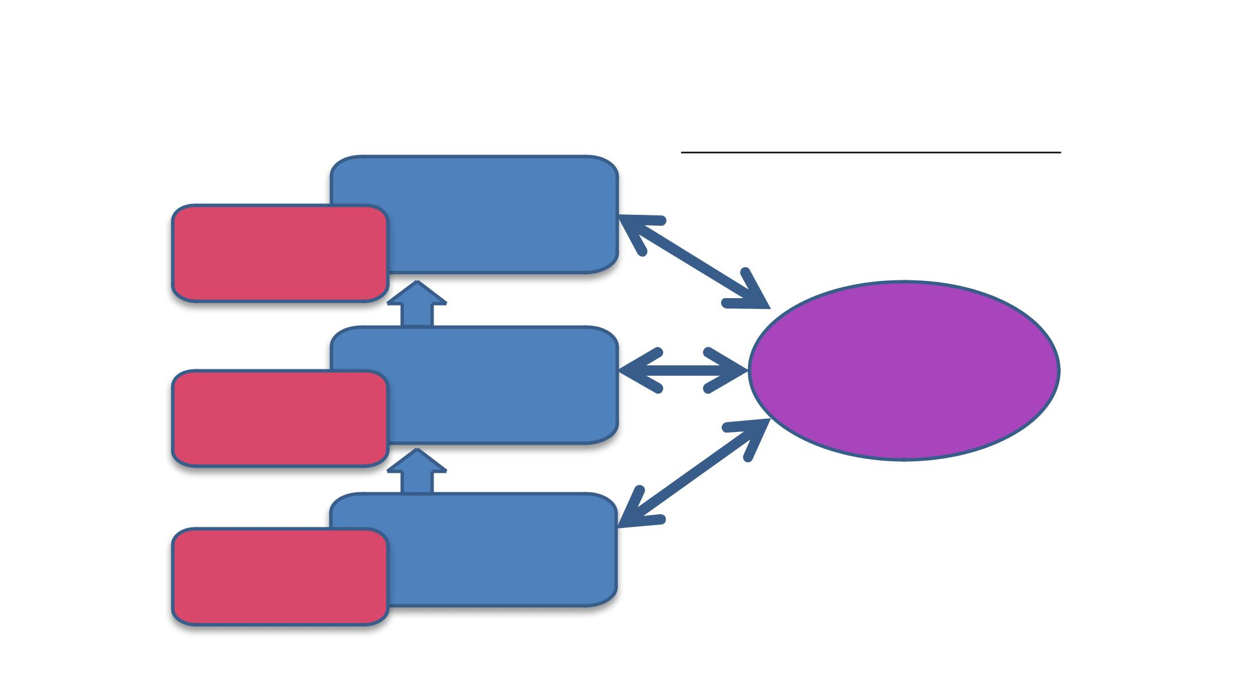
Успешная школа – успешный регион
Качество жизни
Качество
образования
Образовательный туризм
Результаты
региона
Результаты
школы
Ресурсы региона
Ресурсы школы

